Slide 1

«Пушкинская карта» - новые возможности
Министерство культуры Иркутской области
Реализация федеральной программы «Пушкинская карта» на территории Иркутской области за первое полугодие 2024 года
Министр культуры Иркутской области
Полунина Олеся Николаевна

Slide 2



Программа «Пушкинская карта»
📌
Важный инструмент в социализации и культурном воспитании молодого поколения
Возможность бесплатно посещать культурные мероприятия за счёт средств федерального бюджета
📌
Номинал карты:
5000 руб. – на мероприятия в учреждениях культуры, из них не более 2000 руб. – на сеансы отечественного кино
!!! ВАЖНО
1 января лимит карты обновляется
! Неиспользованный остаток сгорает
(но можно потратить деньги в декабре на мероприятия следующего года)
Владелец может потратить на билеты в :
Театры
Музеи
Кинотеатры
Библиотеки
Культурно-досуговые учреждения
Концертные залы и организации
!!! Карту выдают молодым людям от 14 до 22 лет включительно
!!! НЕ влияет на размер социальных выплат

Slide 3
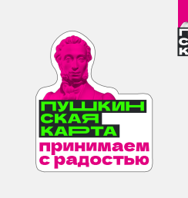

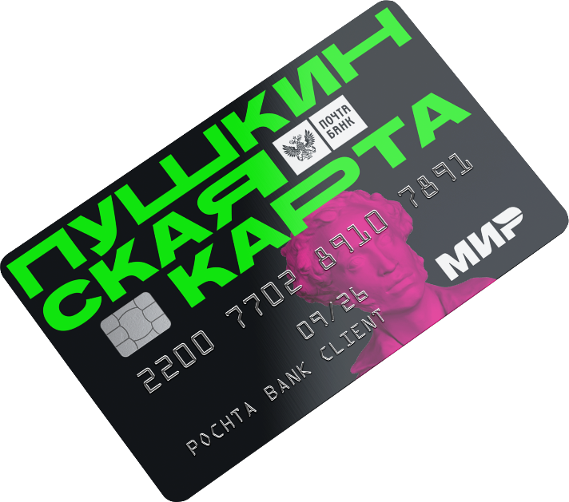
Как получить Пушкинскую карту?
📌
Зарегистрироваться на Госуслугах
Это можно сделать с 14 лет после получения паспорта
Подтвердить учётную запись
С помощью онлайн-банков или в центрах обслуживания
Скачать приложение «Госуслуги Культура»
Доступно в AppStore, Google Play, Huawei AppGallery и в RuStore
Подтвердить выпуск Пушкинской карты
Вы получите её в виде виртуальной или пластиковой карты «Мир»
📌
📌
📌
!!! Карту выдают молодым людям от 14 до 22 лет включительно

Slide 4
Пушкинская карта переезжает в ВТБ
📌
На 14.12 количество собранных заявлений на выпуск карты в ВТБ составляет 41 % (84 422 чел.)
Потенциал - 208 223 чел.
Чтобы пользоваться Пушкинской картой в 2026 году, необходимо подать заявление на ее выпуск в ВТБ до 28 декабря 2025 г. включительно или с 1 января 2026 г.
29–31 декабря 2025 года подача заявления будет недоступна по причине проведения технологических работ по смене банка-оператора
Самый простой способ – подать заявление через мобильное приложение «Госуслуги Культура».
📌
📌
📌
📌

Slide 5

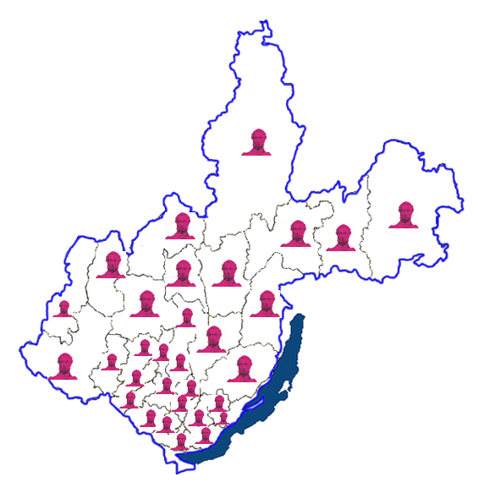
Программа «Пушкинская карта»
297
организации
культуры в Иркутской области
Во всех
42 муниципальных образованиях
Более
3500
мероприятий

Slide 6

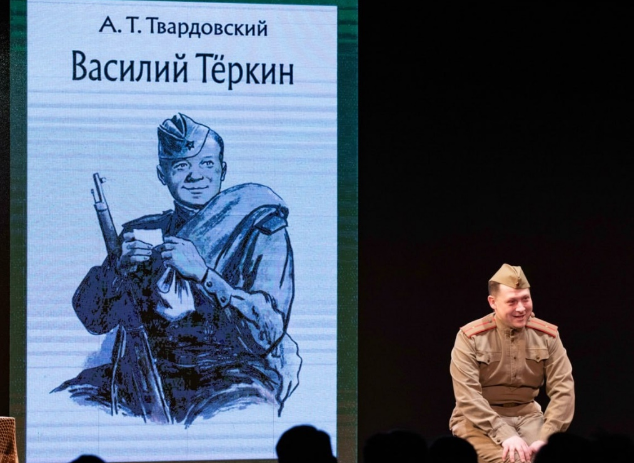
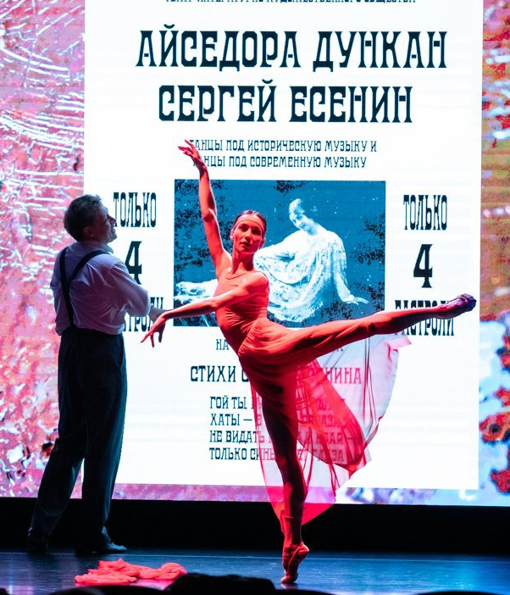

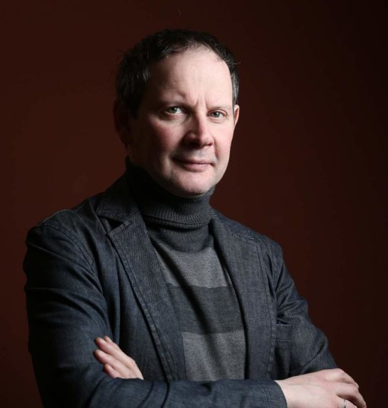
Мероприятия по «Пушкинской карте»
📌 поиск билетов онлайн
(Госуслуги.Культура, Культура.РФ, Культура38)
📌 гастроли артистов ведущих российских театров
📌 гастроли ведущих региональных театров
📌 новые форматы мероприятий
📌 акции, конкурсы для держателей Пушкинской карты
Даниил Спиваковский
«Ревизор», «Шинель»,
«Сказ про Федота-стрельца»
* Все мероприятия соответствуют Основам государственной политики по сохранению и укреплению традиционных российских духовно-нравственных ценностей (Указ Президента РФ № 809)

Slide 7
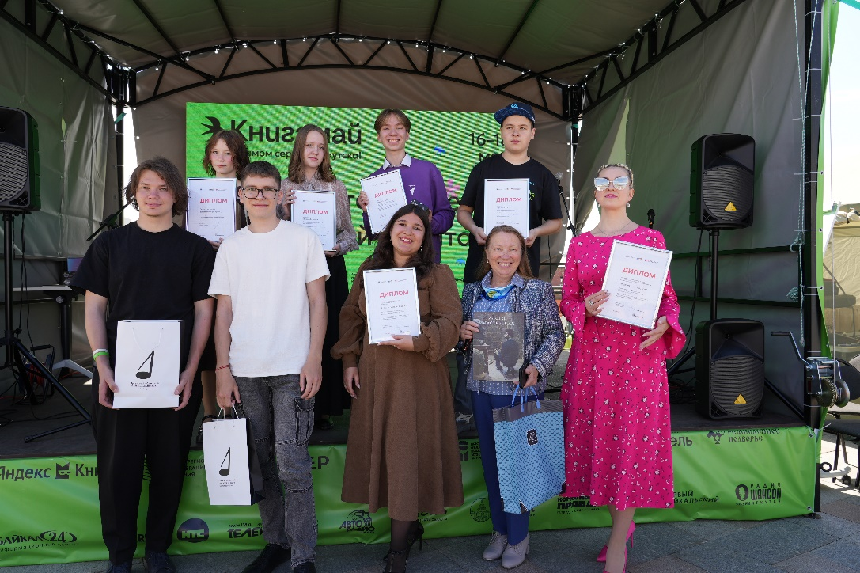
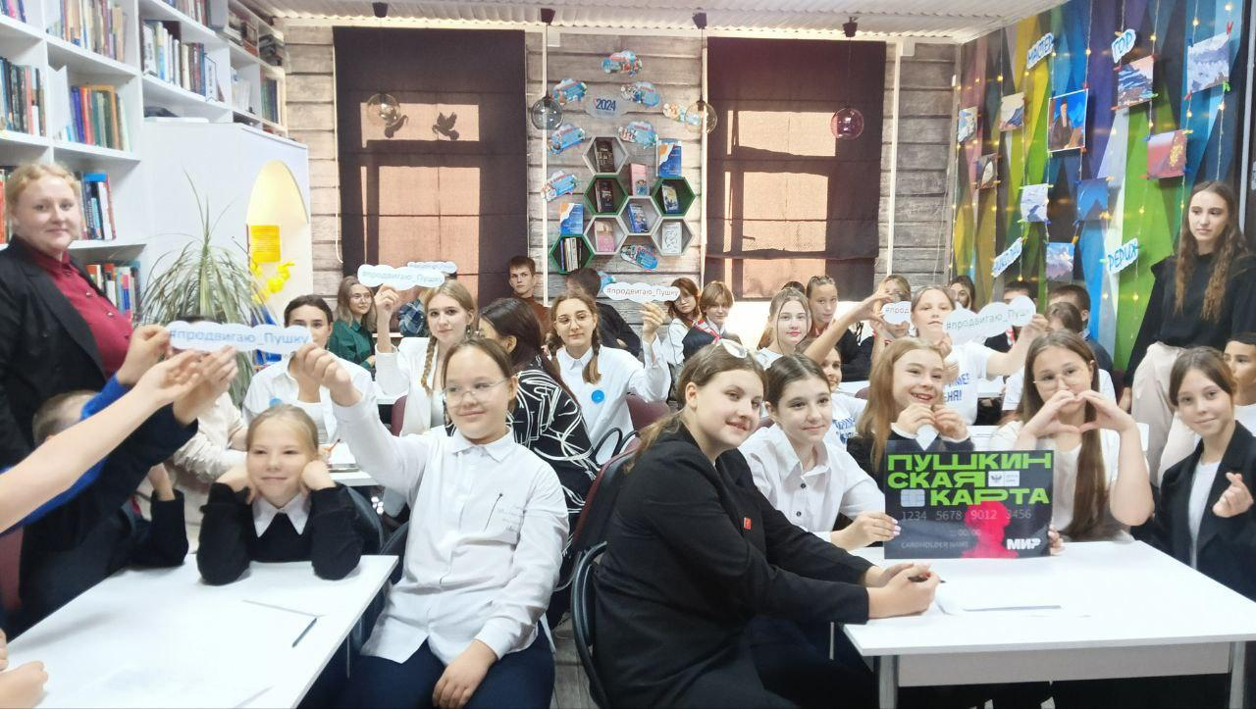
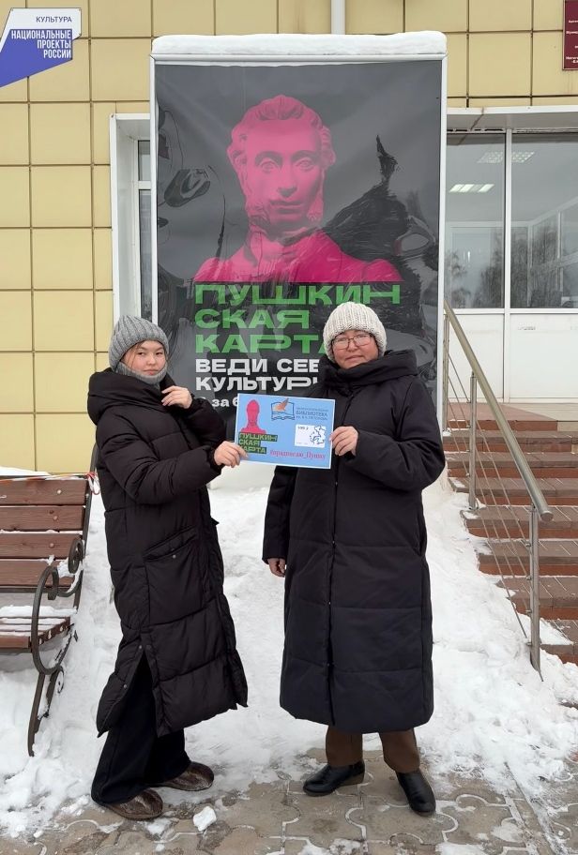
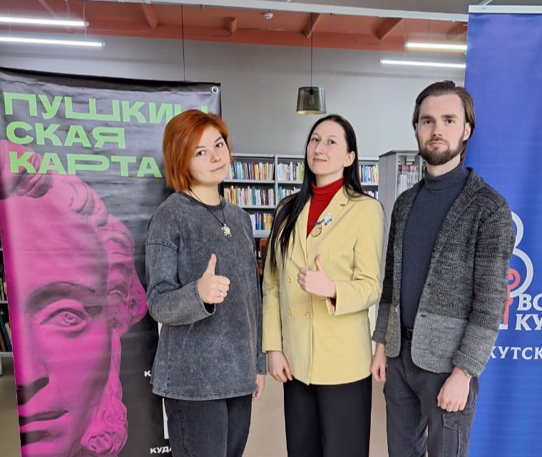
Мероприятия по «Пушкинской карте»
📌 с друзьями
📌 с классом
📌 с родителями

Slide 8
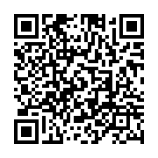
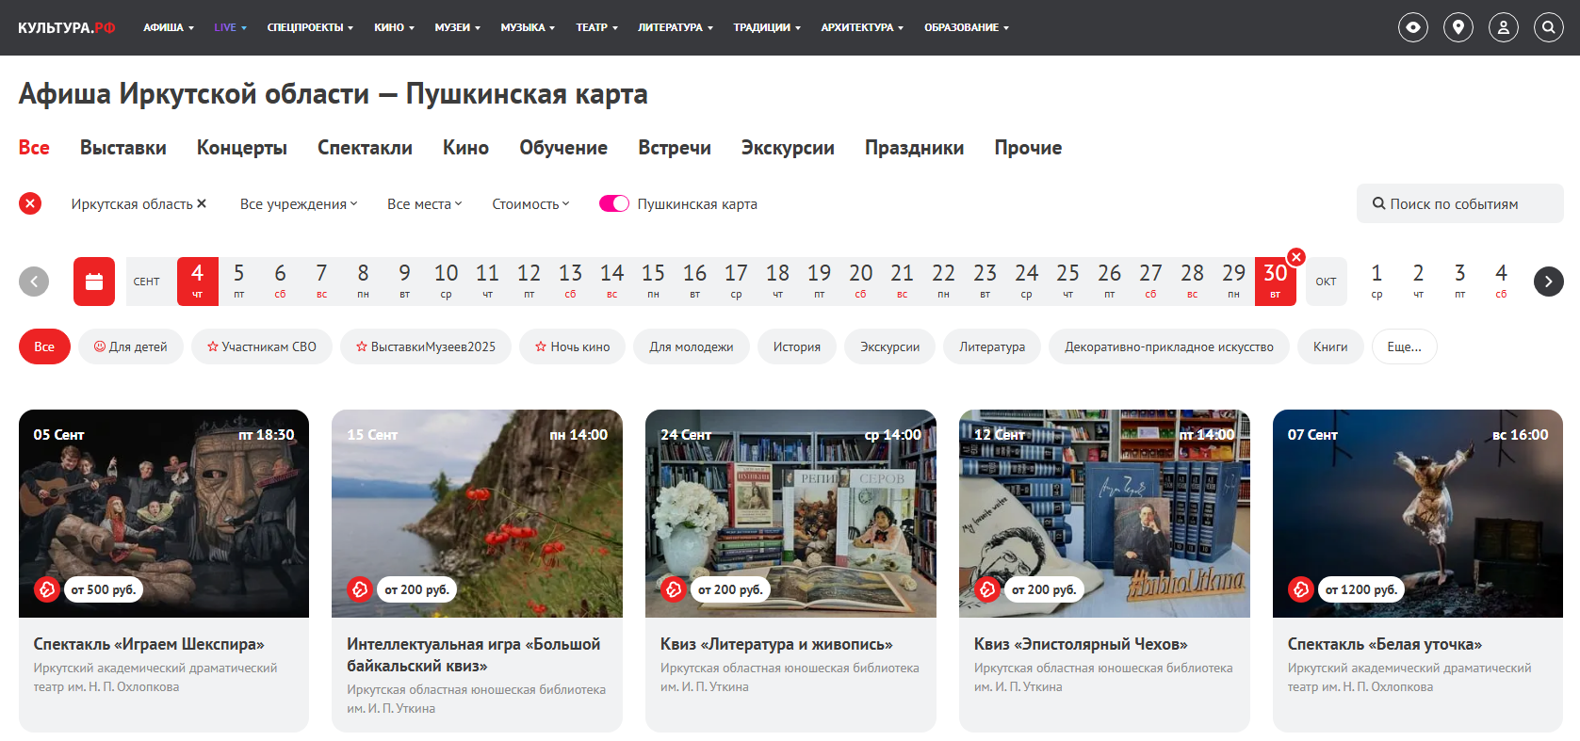
Афиша на сайте Культура.РФ

Slide 9
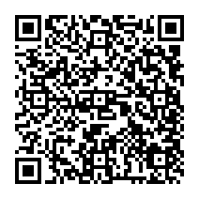
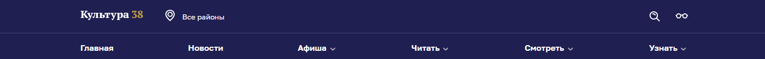
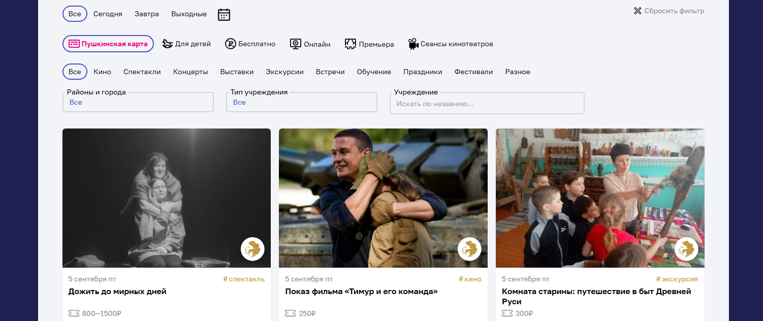
Афиша на сайте Культура.38

